Slide 1
Lecture 11 Data Structure Implementation
第11讲 数据结构实现
华中科技大学计算机学院
李开
华中科技大学计算机学院

Slide 2
1 引言
计算思维：给出第九讲所介绍的栈和队列的第二种实现，强调抽象的重要性。
算法和数据结构：使用链表，并且讨论检测环的算法。
编程：利用结构和指针编程。
华中科技大学计算机学院

Slide 3
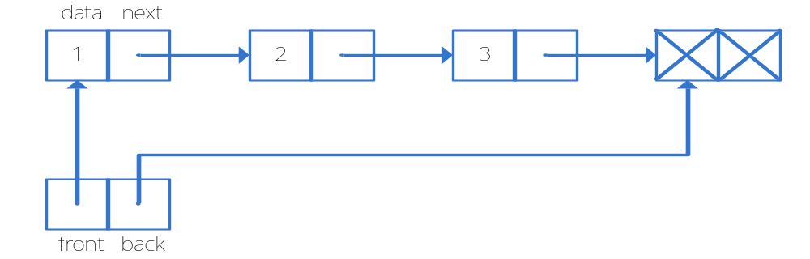
2 用链表实现的队列
用一个包含front和back字段的结构来实现队列。front字段指向队列的头，back字段指向队列的尾。
华中科技大学计算机学院

Slide 4
2 用链表实现的队列（续）
struct queue_header {
list* front;
list* back;
};
typedef struct queue_header* queue;
类型的定义允许我们将queue作为一种类型来使用，这种类型代表了一个指向queue header的指针。
我们这样来定义它，是因为我们能够从客户的角度隐藏队列的真正实现，而仅仅只是称它为queue类型的一个元素。
华中科技大学计算机学院

Slide 5
2 用链表实现的队列（续）
无论什么时候我们定义一种新的数据类型代表，我们应该首先考虑数据结构的约束条件。
bool is_queue(queue Q) {
if (Q == NULL) return false;
if (Q->front == NULL) return false;
if (Q->back == NULL) return false;
if (!is_segment(Q->front, Q->back))
return false;
return true;
}
华中科技大学计算机学院

Slide 6
2 用链表实现的队列（续）
为了检查这个队列是否为空，我们仅仅只需要比较它的front和back。
bool queue_empty(queue Q)
//@requires is_queue(Q);
{
return Q->front == Q->back;
}
华中科技大学计算机学院

Slide 7
2 用链表实现的队列（续）
创建一个新的空队列：
queue queue_new()
//@ensures is_queue(\result);
//@ensures queue_empty(\result);
{
queue Q = alloc(struct queue_header);
list* p = alloc(struct list_node);
Q->front = p;
Q->back = p;
return Q;
}
华中科技大学计算机学院

Slide 8
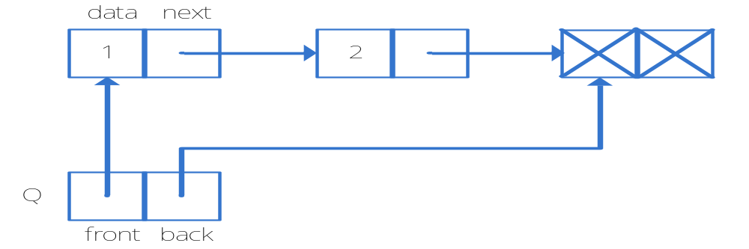
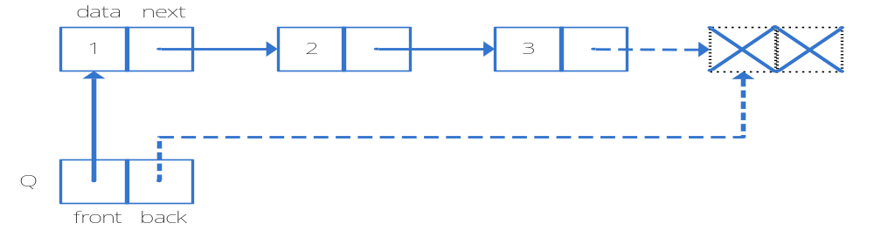
2 用链表实现的队列（续）
入队操作：
华中科技大学计算机学院

Slide 9
2 用链表实现的队列（续）
入队操作：
void enq(queue Q, string s)
//@requires is_queue(Q);
//@ensures is_queue(Q);
{
list* p = alloc(struct list);
Q->back->data = s;
Q->back->next = p;
Q->back = p;
}
华中科技大学计算机学院

Slide 10
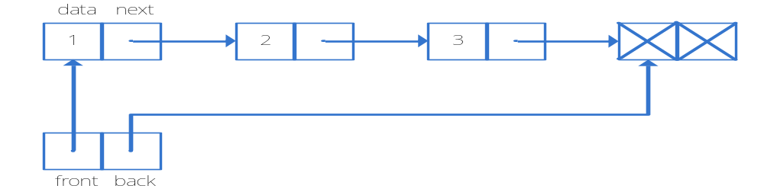
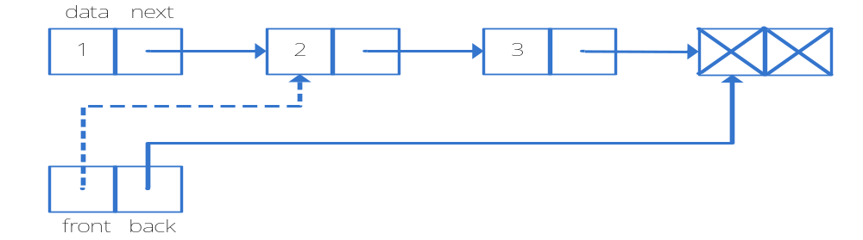
2 用链表实现的队列（续）
出队操作：
华中科技大学计算机学院

Slide 11
2 用链表实现的队列（续）
出队操作：
string deq(queue Q)
//@requires is_queue(Q);
//@requires !queue_empty(Q);
//@ensures is_queue(Q);
{
string s = Q->front->data;
Q->front = Q->front->next;
return s;
}
华中科技大学计算机学院

Slide 12
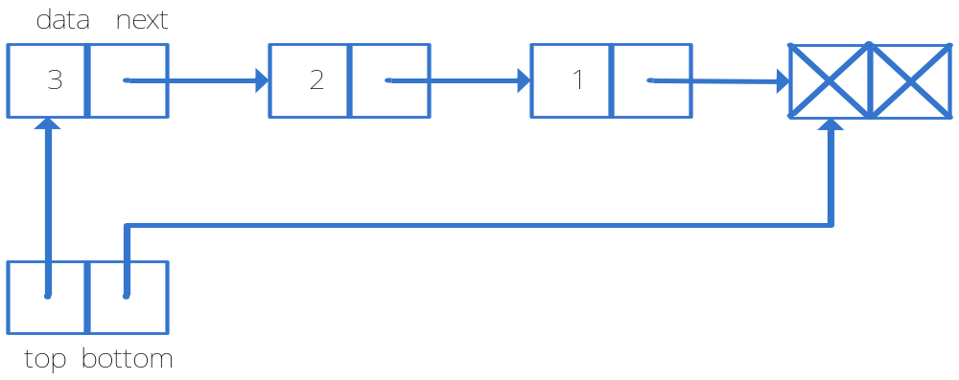
3 用链表实现的栈
华中科技大学计算机学院

Slide 13
3 用链表实现的栈（续）
struct list_node {
elem data;
struct list_node* next;
};
typedef struct list_node list;
struct stack_header {
list* top;
list* bottom;
};
typedef struct stack_header* stack;
华中科技大学计算机学院

Slide 14
3 用链表实现的栈（续）
检测数据结构是否为一个有效的栈：
bool is_stack(stack S) {
if (S == NULL) return false;
if (S->top == NULL) return false;
if (S->bottom == NULL) return false;
if (!is_segment(S->top, S->bottom))
return false;
return true;
}
华中科技大学计算机学院

Slide 15
3 用链表实现的栈（续）
出栈操作：
elem pop(stack S)
//@requires is_stack(S);
//@requires !stack_empty(S);
//@ensures is_stack(S);
{
elem e = S->top->data;
S->top = S->top->next;
return e;
}
华中科技大学计算机学院

Slide 16
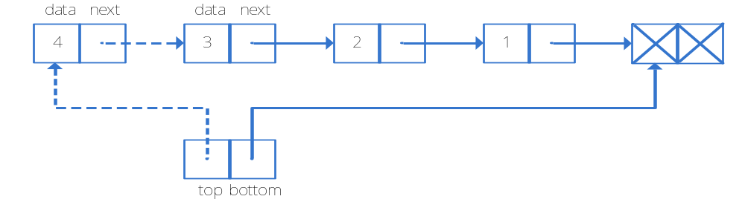
3 用链表实现的栈（续）
压栈操作：
华中科技大学计算机学院

Slide 17
3 用链表实现的栈（续）
压栈操作：
void push(stack S, elem e)
//@requires is_stack(S);
//@ensures is_stack(S);
{
list* p = alloc(struct list_node);
p->data = e;
p->next = S->top;
S->top = p;
}
华中科技大学计算机学院

Slide 18
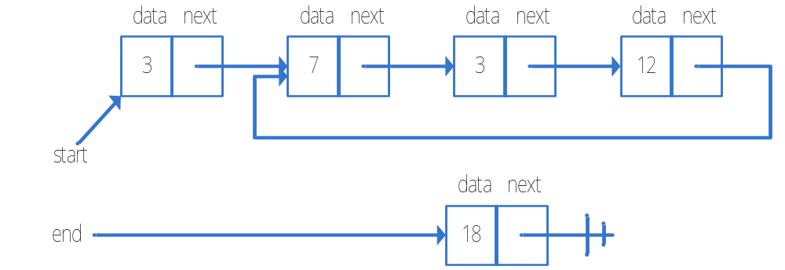
4 环路检查
在上一讲中，我们讲到了如何在链表中去识别环，这样就可以避免检查链表段的函数会不可终止。
华中科技大学计算机学院

Slide 19
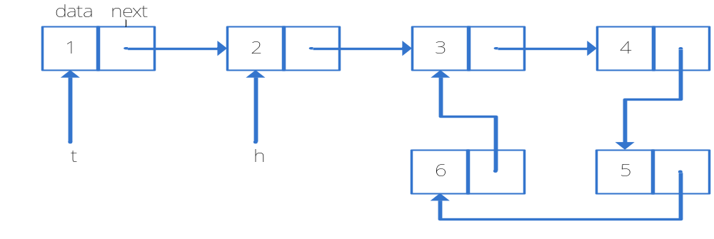
4 环路检查（续）
一个有效的思想是创建两个指针，我们将它们命名为t和h。t像以前的指针p一样单步遍历链表。另一方面，指针p每走一步，h跳过两个元素。如果较慢的那个t走进了一个循环，那么另一个指针p将从后面超过它。而且这是唯一的一个可行的方法。
华中科技大学计算机学院

Slide 20
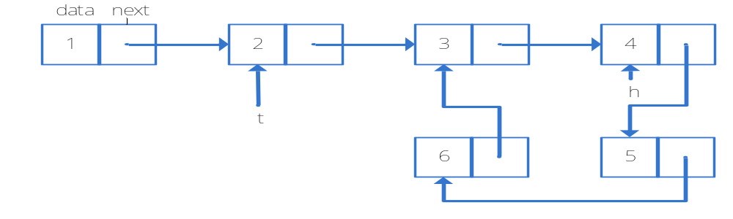
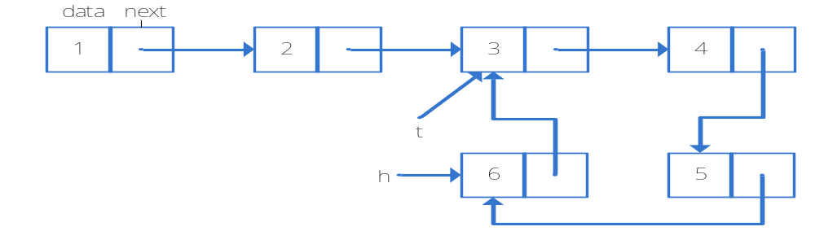
4 环路检查（续）
华中科技大学计算机学院

Slide 21
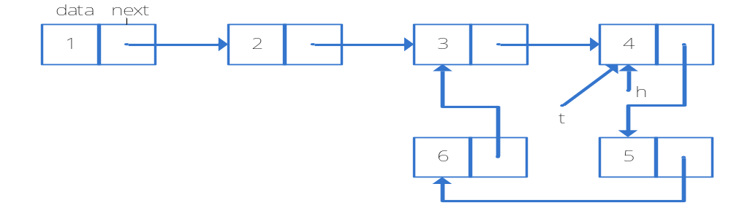
4 环路检查（续）
华中科技大学计算机学院

Slide 22
4 环路检查（续）
bool is_circular(list* l)
{
if (l == NULL) return false;
list* t = l; // tortoise
list* h = l->next; // hare
while (t != h)
{
if (h == NULL || h->next == NULL) return false;
t = t->next;
h = h->next->next;
}
return true;
}
华中科技大学计算机学院

Slide 23
4 环路检查（续）
bool is_circular(list* l)
{
if (l == NULL) return false;
list* t = l; // tortoise
list* h = l->next; // hare
while (t != h)
//@loop_invariant is_segment(t, h);
{
if (h == NULL || h->next == NULL) return false;
t = t->next;
h = h->next->next;
}
return true;
}
华中科技大学计算机学院

Slide 24
4 环路检查（续）
bool is_circular(list* l)
{
if (l == NULL) return false;
list* t = l; // tortoise
list* h = l->next; // hare
list* hprev = l; // one prior to the hare
while (t != h)
//@loop_invariant is_segment(t, hprev);
//@loop_invariant hprev->next == h;
{
if (h == NULL || h->next == NULL) return false;
t = t->next;
hprev = h->next;
h = h->next->next;
}
return true;
}
华中科技大学计算机学院

Slide 25
4 环路检查（续）
bool is_circular(list* l)
{
if (l == NULL) return false;
list* t = l; // tortoise
list* hprev = l; // one prior to the hare
while (t != hprev->next)
//@loop_invariant is_segment(t, hprev);
{
list* h = hprev->next;
if (h == NULL || h->next == NULL) return false;
t = t->next;
hprev = h->next;
}
return true;
}
华中科技大学计算机学院

Slide 26
5 内存中的数据
“所有”数据都在内存里。
内存中的数据是根据内存地址来寻址的。
所有的地址都是正的，所以最低地址是0x00000000，而最高地址是0xFFFFFFFF。
所有的数据（有关于寄存器的警告）都在内存中的某个地址中，以至于编译器能够确保程序数据被存在没有偶然重叠的区域中。
华中科技大学计算机学院

